Slide 1
Mechanika II.
VY_32_INOVACE_11-09
Pohyby v centrálním gravitačním poli

Slide 2
Centrální gravitační pole

Slide 3

Pohyby v centrálním gravitačním poli Země
v₀
F_{g}

Slide 4
Při určité hodnotě počáteční rychlosti v₀ se těleso pohybuje po kružnici. Tuto rychlost nazýváme kruhovou rychlostí v_{k}.
v_{k}
F_{g} = F_{d}
h
R_{Z}

Slide 5
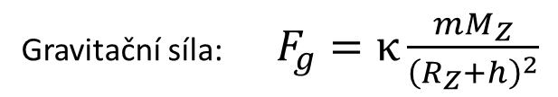
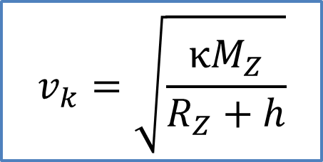
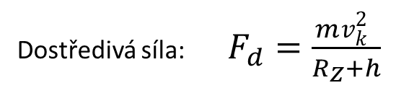
Při určité hodnotě počáteční rychlosti v₀ se těleso pohybuje po kružnici. Tuto rychlost nazýváme kruhovou rychlostí v_{k}.
Gravitační síla: $F_{g}=κ\frac{mM_{Z}}{{\left(R_{Z}+h\right)}^{2}}$
Dostředivá síla: $F_{d}=\frac{mv_{k}^{2} }{R_{Z}+h}$
Z rovnosti F_{g} = F_{d} vyjádříme kruhovou rychlost:
$$v_{k}=\sqrt{\frac{κM_{Z}}{R_{Z}+h}}$$

Slide 6
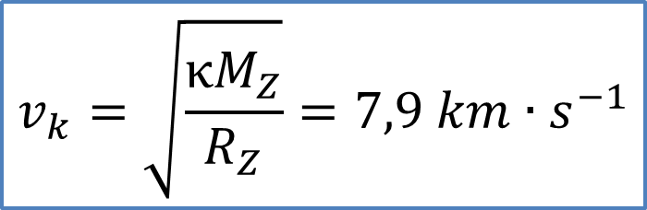
Pro kruhovou rychlost v blízkosti povrchu Země platí:
$$v_{k}=\sqrt{\frac{κM_{Z}}{R_{Z}}}=7,9 km∙s^{−1}$$
Tato hodnota se nazývá první kosmická rychlost.
Oběžná doba družice při první kosmické rychlosti je 84,4 min.

Slide 7
v_{k}
v_{p}

Slide 8
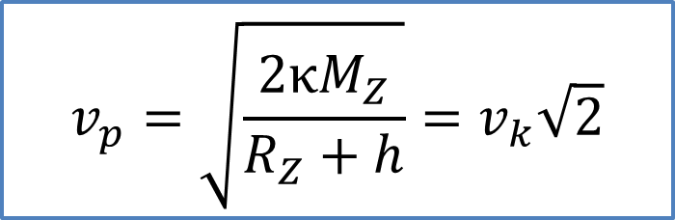
Pro parabolickou (únikovou) rychlost platí:
$$v_{p}=\sqrt{\frac{2κM_{Z}}{R_{Z}+h}}=v_{k}\sqrt{2}$$
V blízkosti povrchu Země je velikost parabolické rychlosti 11,2 km∙s⁻¹ . Tato hodnota se nazývá druhá kosmická rychlost.

Slide 9
Třetí kosmická rychlost je rychlost potřebná k vypuštění tělesa mimo gravitační pole Slunce. Tato rychlost má ve vzdálenosti Slunce-Země velikost 42,1 km/s. Na Zemi však můžeme využít oběžné rychlosti planety Země, která činí 29,8 km/s. Potřebná dodatečná rychlost pak je 12,4 km/s. Těleso by však muselo též překonat gravitační pole Země. Třetí kosmická rychlost je proto 16,7 km/s při startu ze zemského povrchu (tak se udává nejčastěji), případně 13,8 km/s pro odlet z vyčkávací dráhy kolem Země.
Zdroj: Wikipedie

Slide 10
Autor obrázků: Alan Pieczonka
Zdroj klipartů: MS Office

Slide 11
Děkujeme za pozornost.
Autor DUM: Mgr. Andrea Pieczonková

